Slide 1
Escape The Mansion Sergio Villalba Jaén TFG Videojuegos

Slide 2
Contexto y Objetivos
Género: Puzles y Exploración / Terror psicológico
Motor: Unreal Engine 5 (5.4.4)
Objetivo principal: Juego funcional con puzles interconectados y progresión

Slide 3
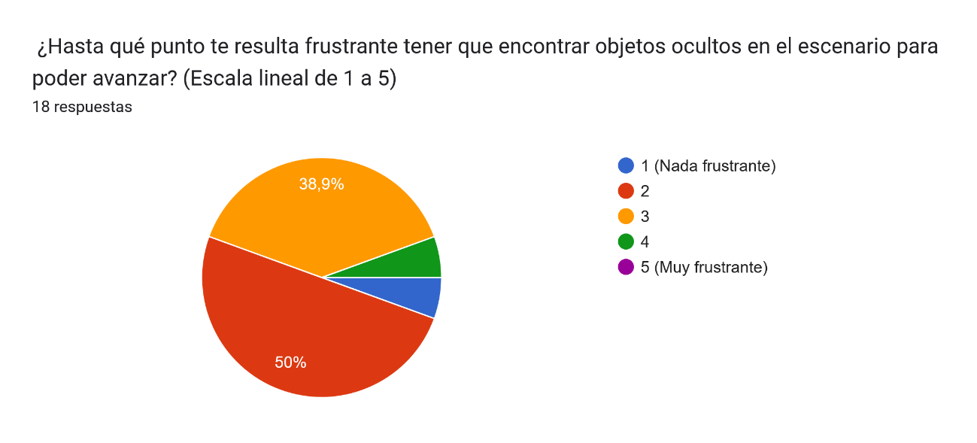
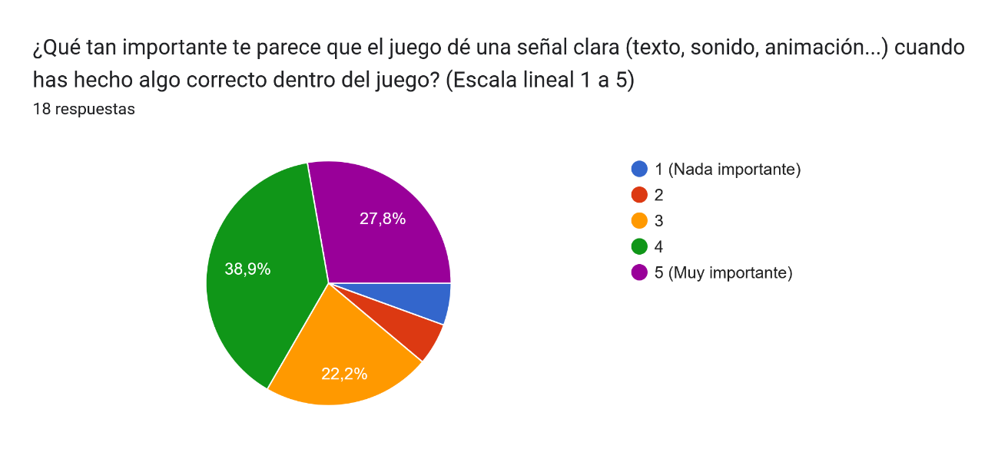
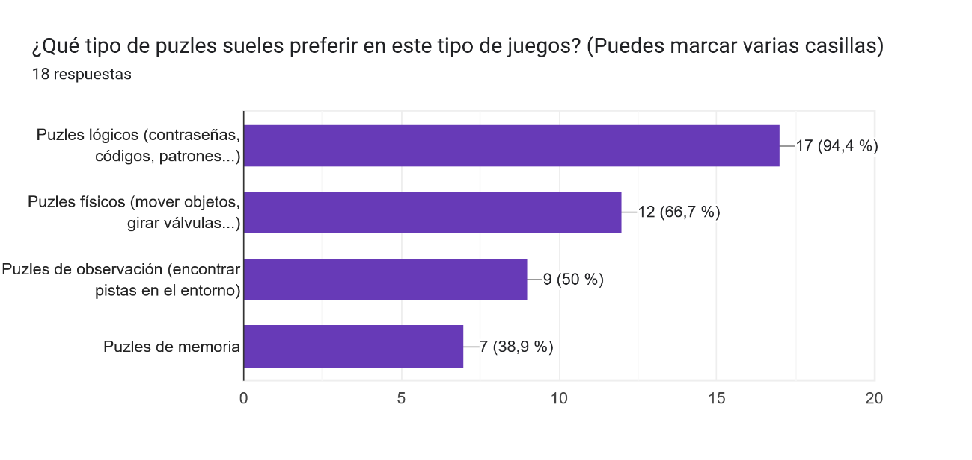
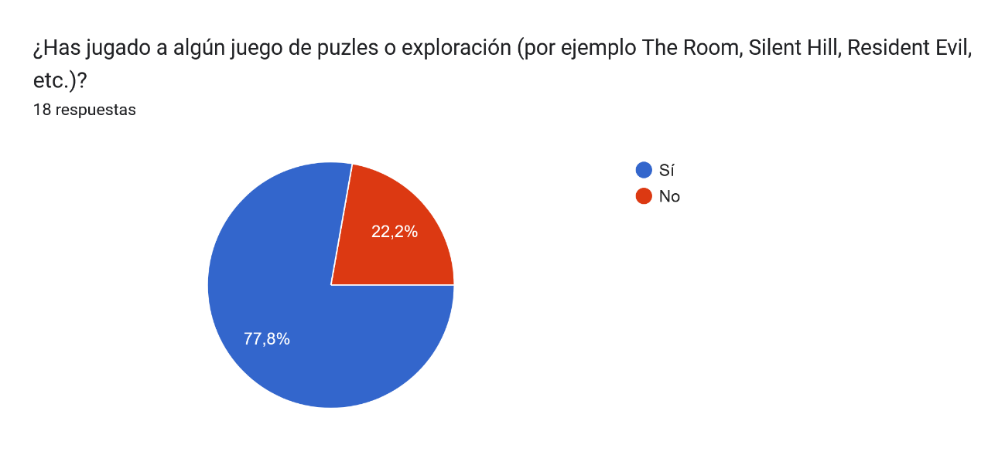
Estudio de Usuarios

Slide 4
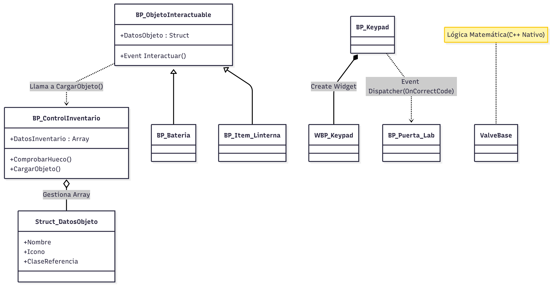
Arquitectura del Software Diseño Híbrido (C++ y Blueprints)
Sistema de Inventario
Basado en Componentes (BP_ControlInventario) para lógica reutilizable.
Uso de Estructuras de Datos (Struct_DatosObjeto) para definir objetos.
Comunicación Descoplada:
Uso de Event Dispatchers en puzles (Ej. Keypad)
Permite activar mecanismos (puertas) sin dependencias directas.

